Slide 1

МЕРЫ ПОДДЕРЖКИ БИЗНЕСА ОТРАСЛЕЙ, НЕ ОТНОСЯЩИХСЯ
К НАИБОЛЕЕ ПОСТРАДАВШИМ
Подготовлено
Правительством Ярославской области

Slide 2




УСЛОВИЯ ОТНЕСЕНИЯ К СУБЪЕКТАМ
МАЛОГО И СРЕДНЕГО ПРЕДПРИНИМАТЕЛЬСТВА
Среднесписочная численность
Доход
Структура уставного капитала
Микропредприятия (в т.ч ИП) | Не более 15 человек | Не более 120 млн. руб. | Минимум 51% уставного капитала ООО должно принадлежать физлицам или организациям — СМП. Доля организаций, не относящихся к СМП, не должна превышать 49%, доля государства, регионов или НКО — 25%.
Малые предприятия (в т.ч ИП) | Не более 100 человек | Не более 800 млн. руб.
Средние предприятия (в т.ч ИП) | Не более 250 человек | Не более 2 млрд. руб.
Меры поддержки предоставляются субъектам малого и среднего предпринимательства, включенным в Реестр субъектов МСП по состоянию на 01.03.2020
Проверить себя в Реестре субъектов МСП
На сайте Федеральной налоговой службы
Ведение реестра осуществляется ФНС на основании представленных сведений о среднесписочной численности работников и сведений о доходе, полученном от осуществления предпринимательской деятельности, за предшествующий календарный год
https://rmsp.nalog.ru/
FIRST AID GUIDE | 2020

Slide 3


ОТСРОЧКА ПО КРЕДИТАМ
Для юридических лиц
Для индивидуальных предпринимателей*
Отсрочка платежей по процентам и по основному долгу
Приостановление исполнения обязательств по потребительским кредитам (займам) суммой менее 300 тысяч рублей
Условие: при ухудшении финансового состояния заемщика (оценивается в соответствии с критериями, установленными банком)
Условие: снижение дохода более чем на 30%.
Срок: до 6 месяцев
Обратиться к кредитору нужно в течение времени действия кредитного договора (договора займа), но не позднее 30 сентября 2020 г.
Срок: до 6 месяцев
* Утверждено Федеральным законом РФ от 03.04.2020 № 106-ФЗ

Slide 4
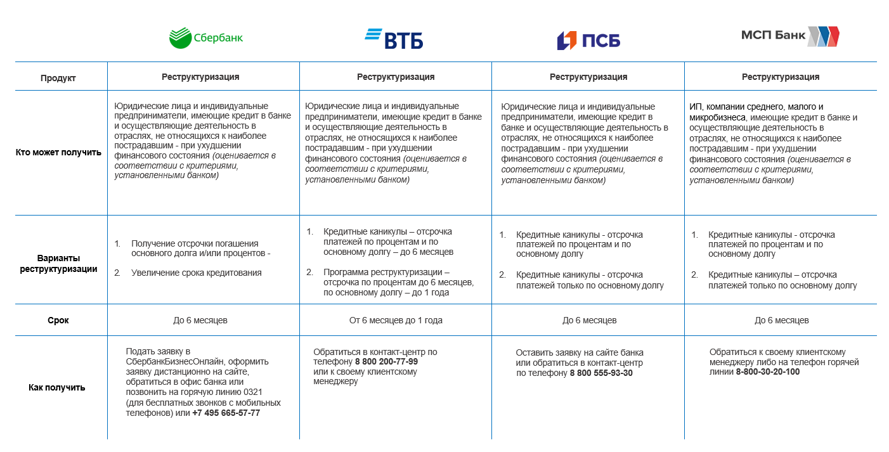
РЕСТРУКТУРИЗАЦИЯ ДЕЙСТВУЮЩЕГО КРЕДИТА
FIRST AID GUIDE | 2020

Slide 5





ПРОГРАММА ЛЬГОТНОГО КРЕДИТОВАНИЯ*
Для кого: субъекты малого и среднего предпринимательства, осуществляющие деятельность в приоритетных отраслях**
Процентная ставка: до 8,5%
Сумма кредита:
оборотные кредиты – от 0,5 млн. до 500 млн. руб.
инвестиционные кредиты – от 0,5 млн. до 2 млрд. руб.
Срок :
оборотные кредиты – до 3 лет
инвестиционные кредиты – до 10 лет
Антикризисные условия***:
упрощены требования к заёмщику: не учитываются задолженности по налогам, сборам, заработной плате
в программу включены микропредприятия, работающие в сфере торговли, занимающиеся реализацией подакцизных товаров (для микропредприятий, заключивших кредитные соглашения на оборотные цели в 2020 году на срок не более 2 лет)
появилась возможность рефинансирования кредитов на оборотные цели (ранее это было доступно только для инвестиционных кредитов)
* В Программе участвуют 99 банков
** Перечень приоритетных отраслей утвержден постановлением Правительства РФ от 30.12.2018 № 1764
*** Утверждены постановлением Правительства РФ от 31.03.2020 № 372

Slide 6

ФОНД ПОДДЕРЖКИ МАЛОГО и СРЕДНЕГО ПРЕДПРИНИМАТЕЛЬСТВА ЯРОСЛАВСКОЙ ОБЛАСТИ
Займы:
«Антикризисный»
«Антикризисный беззалоговый»
Для кого | субъекты малого и среднего предпринимательства всех отраслей, осуществляющие деятельность не менее 6 месяцев
Сумма займа | до 500 тыс. рублей | до 250 тыс. рублей
Процентная ставка | 2% годовых | 4% годовых
Срок | до 2-х лет
Количество займов | 1 - для одного СМиСП, не более 2-х для группы связанных компаний
Отсрочка погашения основного долга | до 6 месяцев
Цели | оплата арендных и коммунальных платежей приобретение, ремонт, модернизация основных средств внедрение новых технологий, развитие научно-технической и инновационной деятельности приобретение товарно-материальных ценностей оплата налогов, сборов и иных обязательных платежей* выплата заработной платы* | оплата арендных платежей и коммунальных платежей оплата налогов, сборов и иных обязательных платежей* выплата заработной платы*
Срок рассмотрения заявки | не более 1 рабочего дня с момента предоставления полного комплекта документов
Также предоставляется реструктуризация действующих займов:
каникулы по основному долгу/процентам на срок до 6 месяцев
*За исключением СМиСП, отнесенных в соответствии с постановлением Правительства РФ от 03.04.2020 № 434 к наиболее пострадавшим в результате распространения новой коронавирусной инфекции

Slide 7

ФОНД ПОДДЕРЖКИ МАЛОГО и СРЕДНЕГО ПРЕДПРИНИМАТЕЛЬСТВА ЯРОСЛАВСКОЙ ОБЛАСТИ
Поручительство по кредитным договорам, банковским гарантиям, договору лизинга
Для кого: субъекты малого и среднего предпринимательства всех отраслей
Размер поручительства:
не более 70% от объема обязательств заёмщика
до 25 млн. руб. по одному договору
до 45,4 млн. руб. по группе компаний
Срок: не более 5 лет
Условия предоставления:
наличие у заёмщика обеспечения не менее 30% от объема обязательств заёмщика
Размер вознаграждения: 0,75% в год от суммы предоставленного поручительства
Требования к субъекту малого и среднего предпринимательства:
ведение финансово-хозяйственной деятельности не менее 3 месяцев
не осуществляет производство и реализацию подакцизных товаров
отсутствие задолженности по налогам и сборам
положительная кредитная история
положительное заключение банка-партнера по возможности кредитования

Slide 8
РЕГИОНАЛЬНАЯ ЛИЗИНГОВАЯ КОМПАНИЯ
Новый продукт:
«Устойчивое развитие»
Для кого: субъекты индивидуального и малого предпринимательства всех отраслей
Предмет лизинга: новое (не бывшее в употреблении) оборудование
кроме оборудования для торговли, транспортных средств,
водных и воздушных судов, подвижного состава железнодорожного транспорта
Срок заключения договора: до 31 декабря 2020
Сумма финансирования: от 500 тыс. рублей до 200 млн. рублей
авансовый платеж – 10%
Ставка: 6% годовых для российского оборудования
8% годовых для иностранного оборудования
Срок договора лизинга: до 84 месяцев
Требования к лизингополучателю:
ведение финансово-хозяйственной деятельности не менее 12 месяцев
выручка до 800 млн. руб., численность до 100 чел.
отсутствие задолженности по налогам и сборам
положительная кредитная история
не осуществляет производство и реализацию подакцизных товаров

Slide 9

СНИЖЕНИЕ СТРАХОВЫХ ВЗНОСОВ
Для малого и среднего бизнеса
Снижение страховых взносов с 30% до 15%*
Пониженный тариф будет распространяться на часть ФОТ, превышающий МРОТ
в Пенсионный фонд России – по ставке 10%
(как в рамках предельной величины базы, так и свыше)
в Фонд обязательного мед. страхования – 5%
в Фонд социального страхования (на случай временной нетрудоспособности и в связи с материнством) – 0%
Срок: с 1 апреля 2020 года
** Утверждено Федеральным законом от 01.04.2020 № 102-ФЗ
FIRST AID GUIDE | 2020

Slide 10


СОКРАЩЕНИЕ РАСХОДОВ НА АРЕНДНЫЕ ПЛАТЕЖИ
Для кого:
арендаторы из любых отраслей, деятельность которых была приостановлена
ВАЖНО!
Правительство ЯО предоставляет арендодателю льготу по налогу на имущество "в обмен" на аннулирование арендодателем арендных платежей
Мера поддержки арендатора:
аннулирование арендной платы
Мера поддержки арендодателя:
освобождение от уплаты налога на имущество
Решение об аннулировании арендной платы принимает арендодатель
Срок предоставления льготы арендодателю:
за 2 квартал 2020 года
Срок предоставления льготы:
с 1 апреля по 1 июля 2020 года

Slide 11
ПРОДЛЕНИЕ СРОКА ПРЕДОСТАВЛЕНИЯ ОТЧЕТНОСТИ*
для всех налогоплательщиков
Вид отчета | Старые сроки | Новые сроки
ГОДОВЫЕ
Бухгалтерский баланс | 31 марта | 6 мая (30 июня**)
Декларация по налогу на прибыль за 2019 год | 30 марта | 30 июня
Декларация по налогу на имущество за 2019 год | 30 марта | 30 июня
Декларация по УСН для организаций за 2019 год | 31 марта | 30 июня
Декларация по ЕСХН за 2019 год | 31 марта | 30 июня
I КВАРТАЛ
Декларация по ЕНВД за 1 квартал | 20 апреля | 20 июля
Декларация по НДС за 1 квартал | 27 апреля | 15 мая
4-ФСС за 1 квартал по электронке | 27 апреля | 27 июля
Декларация по налогу на прибыль за 1 квартал | 28 апреля | 28 июля
6-НДФЛ за 1 квартал | 30 апреля | 30 июля
Расчет по страховым взносам за 1 квартал | 30 апреля | 15 мая
Декларация по УСН за 2019 год (ИП на «упрощенке») | 30 апреля | 30 июля
** 30 июня могут сдать только организации, годовая бухгалтерская (финансовая) отчетность которых содержит сведения, отнесенные
к государственной тайне, и организации, попавшие под иностранные санкции (в случаях, установленных постановлением Правительства РФ от 22.01.2020 № 35).
* Утверждено Постановлением Правительства РФ от 02.04.2020 № 409

Slide 12
МОРАТОРИЙ НА НАЛОГОВЫЕ САНКЦИИ, ПРОВЕРКИ*
для всех налогоплательщиков
Мораторий на налоговые санкции
Мораторий на проверки
До 1 июня
за налоговые правонарушения, ответственность за которые предусмотрена статьей 126 Кодекса, совершенные в период с 1 марта до 31 мая 2020 г.
производство по таким нарушениям не осуществляется
до 31 мая 2020 года включительно:
не открываются новые выездные и повторные выездные налоговые проверки
приостановлены уже назначенные выездные и повторные выездные налоговые проверки
приостанавливается проверка расчета и уплаты налогов по сделкам между взаимозависимыми лицами
не проводятся или приостанавливаются проверки соблюдения валютного законодательства - кроме случаев, когда нарушения уже выявлены и если срок давности для привлечения к административной ответственности — до 01.06.2020
приостанавливается течение срока для представления возражений на акты выездных налоговых проверок
Требования об уплате налогов
Увеличены на 6 месяцев предельные сроки
направления требований об уплате налогов, сборов, страховых взносов, пеней, штрафов, процентов
принятия решения о взыскании налогов, сборов,
страховых взносов, пеней, штрафов, процентов
* Утверждено Постановлением Правительства РФ от 02.04.2020 № 409

Slide 13








ИНФОРМАЦИОННЫЕ РЕСУРСЫ
https://www.yarregion.ru/depts/der/default.aspx
Ярославская область: телефон «горячей линии» 8 (4852) 594-754, сайт: мойбизнес76.рф
Соцсети Мой бизнес ЯО: https://vk.com/moibizbiz76, https://www.facebook.com/yarbusiness, https://www.instagram.com/moi.biz76/
Федеральный портал: мойбизнес.рф
Телефон «горячей линии»: 8 (4852) 78-91-45, http://www.fond76.ru/
Телефон «горячей линии»: 8 (4852) 59-44-78,
https://rlc76.ru/
Телефон «горячей линии»: 8 800 707 08 85,
https://economy.gov.ru/
Телефон «горячей линии»: 8 800 100 1 100,
https://corpmsp.ru/
Телефон «горячей линии»: 8 800 222 22 22, https://www.nalog.ru/rn76/
Телефон «горячей линии»: 8 800 300 3000,
www.cbr.ru

